Slide 1
TRABAJO PRÁCTICO Nº 4 DETERMINACIÓN DE CARBONATOS EN SEDIMENTOS: LEY DE LOS GASES Y EL CALCÍMETRO DE SCHEIBLER

Slide 2
CARBONATOS
Los carbonatos naturales son los minerales más abundantes después de los silicatos.
Compuesto: Ión CO₃²⁻ y uno o más cationes.
Calcita -CaCO₃- y la dolomita – CaMg (CO₃)₂-.
Reacciona vigorosamente frente al ácido clorhídrico liberando CO₂ gaseoso.
El CaCO₃ en las rocas y sedimentos y el CO₂ en la atmósfera: reservorios de carbono.
A partir de procesos físicos, químicos y biológicos se forma el CICLO DEL CARBONO - mantener LA VIDA en la tierra.

Slide 3
Objetivos
CONOCER el Calcímetro de Scheibler.
Interpretar los fenómenos en base a la Ley de los gases ideales.
Realizar el cálculo del contenido de carbonatos en una muestra de sedimentos.

Slide 4
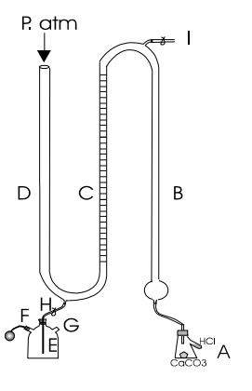
Calcímetro de Scheibler
uriómetro (A)
tubo fino (B)
bureta gasométrica graduada (C). Esta comunica con otro tubo (D), abierto en su extremo superior.
Frasco de Wolf (E)
Pera de goma (F) y un tapón de goma (G).
Pinzas de Mohr (H e I)
Medición del volumen de gas CO₂ desprendido en la descomposición química de los carbonatos al reaccionar con ácido clorhídrico (2 N). Dicho volumen es medido con la bureta graduada. La cantidad de carbonato existente en la muestra analizada, se obtiene mediante un cálculo estequiométrico desde la cantidad en mL de CO₂ desprendido.

Slide 5
REACCIÓN QUÍMICA
CaCO_{3 (s)}
CO_{2(g)}
+
+
2
HCl _{(ac)}
CaCl_{2(ac)} + H₂O_{(l)}
carbonato

Slide 6
N° moles del gas desprendido
Vol final – Vol inicial
Vol inicial
P.V = n.R.T
Vol final
Temperatura ambiente
CO2(g)
Constante de los gases
Patm – P Vapor _{H2O}

Slide 7
REACCIÓN QUÍMICA
CaCO_{3 (s)}
CO_{2(g)}
+
+
2
HCl _{(ac)}
CaCl_{2(ac)} + H₂O_{(l)}
Mismo n
n calculado
ESTEQUIOMETRÍA
CALCULAR MASA en mg de CaCO_{3 (s)}

Slide 8
Para el jueves
Dividirse en grupo de 5
Hacer los ejercicios del cuadernillo de laboratorio (correspondientes al laboratorio n° 4 – calcímetro)
El jueves van a explicarlos en la clase
Optativo para hacer en casa:
En una botellita de medio litro, agregar bicarbonato de calcio y luego ácido muriático y rápidamente ponerle un globo en la punta.
Registrar el procedimiento y lo observado mediante fotos y/o videos que también podrán ser mostrados el jueves en clase

